Slide 1




FIIgrii · Hackathon AI 2026 Iași
WiseEat
Ajutăm restaurantele din Iași să reducă risipa alimentară fără ore pierdute în estimări manuale
Date mai bune. Producție mai potrivită. Surplus redistribuit.
Notes:
Nu citi titlul. Începe direct cu managerul de restaurant de pe slide-ul 2.
WiseEat este numele de pitch al produsului construit în proiectul WasteDNA.
Direcția vizuală și imaginile provin din template-ul PowerPoint furnizat de utilizator.

Slide 2
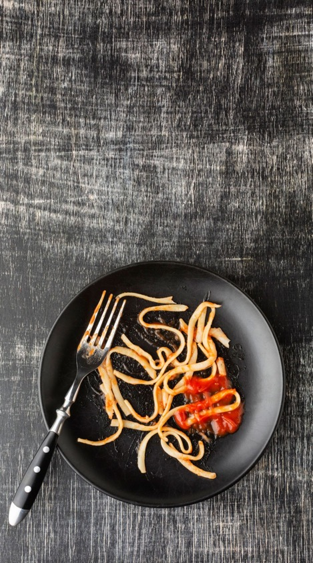
Sursa problemei
02
Managerul unui restaurant nu poate estima rapid cât să cumpere și să prepare. Surplusul îi blochează bani în marfă nevândută.
Un angajat, verifică stocul, comenzile și vânzările într-un fișier Excel care trebuie actualizat manual.
„Ne lua 1–2 ore, de două ori pe săptămână, iar fișierul Excel nu era foarte precis.”
Sursă: WISK, studiul de caz Loyd Von Rose, accesat în 2026
Notes:
Plecam de la sursa problemei. Proprietarii HoReCa nu au mereu timpul necesar pentru a organiza stocul și pentru a estima cantitățile care trebuie cumpărate și preparate.
Studiul de caz WISK descrie două localuri din Montréal. Inventarul în Excel dura aproximativ 1–2 ore, de două ori pe săptămână, și producea erori. Nu generalizăm această durată la toate restaurantele.
Sursă: https://www.wisk.ai/case-studies/linfame-tittle-tattle

Slide 3
De ce nu ajunge ce există azi
03
Alternativa | Ce face | Limita rămasă
Nimic | Produsele se consumă, expiră sau se aruncă | Costul materiilor prime cumpărate și nevândute rămâne în restaurant
Excel / gestiune manuală | Inventar și estimare făcute de echipă | Consumă ore săptămânal și rămâne predispus la erori
MarketMan / Tenzo | Automatizează gestiunea și estimează cererea | Prognoza nu elimină surplusul neprevăzut și nu gestionează ce rămâne
73%
dintre operatorii HoReCa chestionați au declarat că se confruntă cu risipa alimentară
50%
dintre alimentele pe cale să expire ajung să fie aruncate
Surse: WISK, studiu de caz; MarketMan Suggestive Ordering, 2023; Edenred, HORA și Mastercard, 2022, n=97
Notes:
Excel rezolvă evidența, dar nu reduce suficient timpul și erorile.
MarketMan oferă comenzi sugerate pe baza prognozelor și a nivelurilor PAR. Chiar și o prognoză bună nu garantează că nu va apărea surplus neprevăzut.
Studiul Edenred, HORA și Mastercard a inclus 97 de unități alimentare. 73% au declarat că se confruntă cu risipa, iar jumătate dintre alimentele pe cale să expire sunt aruncate.
Surse: https://www.wisk.ai/case-studies/linfame-tittle-tattle | https://www.marketman.com/blog/suggestive-ordering | https://www.edenred.ro/sites/default/files/2022-09/Infografic_Studiu_Risipa_Alimentara_Edenred_Hora_Mastercard.pdf

Slide 4

WiseEat: din date, în decizia de mâine
04
WiseEat îl ajută pe manager să reducă surplusul alimentar și să folosească mai eficient timpul și bugetul restaurantului
01
DATE DE INTRARE
02
CE ESTE ANALIZAT
03
CE IESE
Datele de producție și vânzări din ultimele 3–6 luni
Sursele surplusului, riscul și cantitățile potrivite
Recomandări de producție și opțiuni de redistribuire
REAL
Analiza, predicțiile, recomandările și simulatorul rulează în produs
SIMULAT
Inventarul și vânzările demo sunt sintetice, iar utilizatorul este hardcodat
Notes:
Omul introduce istoricul de producție și vânzări. WiseEat identifică tiparele asociate surplusului, recomandă cantități și simulează compromisurile dintre surplus și lipsă de stoc.
Produsul poate transforma surplusul rămas într-o ofertă pentru redistribuire. Analiza și calculele sunt reale. Datele de restaurant din demo sunt sintetice și utilizatorul este hardcodat.

Slide 5
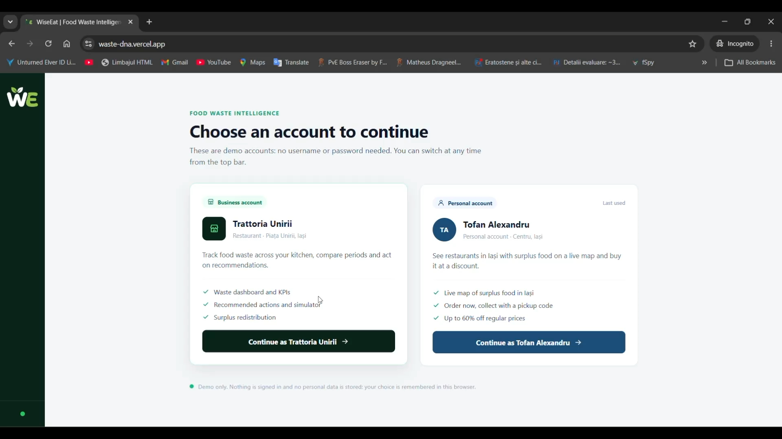
Demo: de la date la decizie
05
1
2
3
Ia decizii
Alegerea tipului de utilizator
Vezi tiparele
Date de vânzări sintetice. Rezultatele sunt output-uri reale ale codului din proiect, rulate la 18 octombrie 2026.
Notes:
Arată o singură cale. Încărcăm demo-ul, deschidem diagnosticul, apoi simulăm cantitatea pentru Tochitură moldovenească într-o seară de vineri.
Lotul uzual este de 31 porții. La 24, surplusul estimat scade de la 9,2 la 2,8 porții, iar costul de producție scade cu 112 RON per serviciu. Compromisul este un deficit mediu de cel puțin 0,7 porții și risc de lipsă în cel puțin 16% din vineri.
Spune clar: datele sunt sintetice, dar calculele, modelul și interfața funcționează real.
Sursă internă: proiectul WasteDNA, aplicația locală și data/demo/restaurant_demo_synthetic.csv.

Slide 6
Cum funcționează
06
01
Excel/CSV
Producție, vânzări, costuri și context
02
Motor de surplus
Tipare comparabile și costuri asociate
03
Model AI
Risc de surplus, evaluare și explicații
04
Interfață
Tipare, recomandări, simulator și redistribuire
STACK
NOI AM DECIS
React · FastAPI · scikit-learn
Arhitectura, pragurile, regulile de siguranță și validarea rezultatelor
AI-UL A GENERAT
Porțiuni de cod și date sintetice de test
DE CE AȘA
Rezultate explicabile, verificabile și utile în bucătărie
Sursă: arhitectura și documentația proiectului WasteDNA, 2026
Notes:
Sursa datelor este un CSV cu producția și vânzările restaurantului. Motorul calculează surplusul, compară servicii similare și construiește recomandări.
Modelul AI estimează riscul și explică factorii asociați cu SHAP. Interfața arată tipare, costuri, recomandări, simulări și redistribuire.
AI-ul a ajutat cu porțiuni din cod și datele sintetice. Echipa a decis arhitectura, pragurile, regulile de siguranță și validarea.

Slide 7

Business: cine plătește și cât
07
150 €
10 €
pe lună, abonament plătit de proprietarul HoReCa
buget lunar de siguranță per restaurant pentru infrastructură și mentenanță
DE CE AR PLĂTI
2.000–4.000 RON pierdere lunară pentru un restaurant de 60–80 de locuri
Ipoteză de validat în pilot
PRIMUL CLIENT: restaurant independent din Iași, 60–80 de locuri
Prețul, pierderea lunară și costurile sunt ipoteze WiseEat pentru validare în pilot, 2026.
Notes:
Clientul plătitor este proprietarul HoReCa. Prețul propus este 150 de euro pe lună și trebuie validat în interviuri și pilot.
Afirmația de 2.000–4.000 RON pierdere lunară este o ipoteză comercială, nu un rezultat de piață verificat. Nu o prezenta ca fapt demonstrat.
Bugetăm conservator 10 euro per restaurant. La 50 de clienți, costurile tehnice și mentenanța descrise în script însumează aproximativ 20–25 RON per restaurant pe lună, înainte de taxe și suport comercial.

Slide 8

Piața WiseEat în Iași
08
400
1.800 €
720.000 €
×
=
firme active în alimentație publică
Iași, 2023
abonament anual
ipoteză WiseEat
potențial anual teoretic
scenariu maximal
PRIMII 10 CLIENȚI
CANAL
PRIMUL PAS
Restaurante cu bucătărie proprie. 10 abonamente înseamnă 18.000 € venit anual recurent.
Contact direct cu proprietarii, demo personalizat și pilot gratuit de 14 zile.
Listă de 50 restaurante și primele 5 interviuri pentru validarea problemei și a prețului.
Prospectare inițială: Oscar · Trai Restaurant Iași · La Conac · Blue Acqua. Sunt exemple, nu clienți validați.
Sursă: Bookingham / Ziarul de Iași, 2024, date 2023, CAEN 56XX. Calcul: 400 × 150 € × 12.
Notes:
În municipiul Iași, analiza Bookingham identifica 400 de firme active în alimentația publică în 2023. Categoria CAEN 56XX include restaurante, baruri, catering și alte servicii, deci este mai largă decât segmentul țintă WiseEat.
La 150 de euro pe lună, potențialul teoretic maxim este 720.000 de euro pe an. Nu îl prezenta ca venit prognozat sau piață validată.
Începem cu 50 de contacte, 5 interviuri și un pilot. 10 clienți plătitori ar reprezenta 18.000 euro ARR.
Restaurantele Oscar, Trai, La Conac și Blue Acqua sunt doar exemple de prospectare. Nu am validat dimensiunea, problema sau interesul lor.
Surse: https://media.ziaruldeiasi.ro/2024/08/Ziarul-de-Business-nr-20.pdf | https://agerpres.ro/economic/2024/08/13/profitul-restaurantelor-din-romania-a-scazut-anul-trecut-pentru-prima-oara-de-la-pandemie-cu-12-anal--1340713

Slide 9
Echipa FIIgrii
09
01
02
03
04
Flavian
Vlad
Alex
Cristian
PLATFORMĂ ȘI INTEGRARE
DIAGNOSTIC AI
REDISTRIBUIRE
DATE ȘI DECIZII
API, upload, sumar, deployment
Tipare, model și grupuri de preparate
Oferte, matching si rezervări.
Date sintetice, recomandări, simulator și prognoze
DUPĂ HACKATHON
Echipa ar dori sa continue proiectul cu o echipa de mentori.
Notes:
Flavian a deținut platforma și integrarea. Vlad a deținut diagnosticul AI. Alex a deținut fluxul de redistribuire. Cristian a deținut datele și simulatorul.
Legătura echipei cu problema este produsul end-to-end construit și testat în hackathon, cu reguli explicite pentru date sintetice, limite și validare.
După hackathon, echipa continuă cu pilotul propus pe slide-ul următor.

Slide 10

Mâine: testarea în restaurante
10
AM TĂIAT, PUNEM ÎNAPOI
CEREREA NOASTRĂ
3 × 30
Mod pentru gospodării
3 restaurante partenere
Fotografie la bon, urmărirea alimentelor consumate și risipite, recomandări de cumpărături și rețete din ce rămâne
Acces la date anonimizate despre stocuri și risipă
restaurante din Iași × zile de test gratuit
Comandă online cu livrare
Mentorat
MĂSURĂM PRIMUL
Pentru valorificarea alimentelor rămase
Oameni cu experiență în industria alimentară și marketing
Cantitatea irosită în kg și valoarea pierderilor în RON, înainte și după WiseEat
Fiecare kilogram de mâncare salvat înseamnă bani recuperați. Cu WiseEat, transformăm risipa dintr-o pierdere inevitabilă într-o problemă pe care o putem măsura și reduce.
Notes:
Am tăiat din demo modul pentru gospodării și comanda cu livrare. Le punem înapoi după validarea fluxului pentru restaurante.
Măsurăm primul reducerea cantității de alimente irosite și a valorii pierderilor în trei restaurante din Iași, timp de 30 de zile. Comparăm perioada inițială cu rezultatele după utilizarea WiseEat.
Cererea noastră este concretă: trei restaurante partenere pentru testare gratuită, acces la date anonimizate și mentorat în industria alimentară și marketing.
Propoziția de final: Fiecare kilogram de mâncare salvat înseamnă bani recuperați. Cu WiseEat, transformăm risipa alimentară dintr-o pierdere inevitabilă într-o problemă pe care o putem măsura și reduce.

Slide 11

Notes:
Am tăiat din demo modul pentru gospodării și comanda cu livrare. Le punem înapoi după validarea fluxului pentru restaurante.
Măsurăm primul reducerea cantității de alimente irosite și a valorii pierderilor în trei restaurante din Iași, timp de 30 de zile. Comparăm perioada inițială cu rezultatele după utilizarea WiseEat.
Cererea noastră este concretă: trei restaurante partenere pentru testare gratuită, acces la date anonimizate și mentorat în industria alimentară și marketing.
Propoziția de final: Fiecare kilogram de mâncare salvat înseamnă bani recuperați. Cu WiseEat, transformăm risipa alimentară dintr-o pierdere inevitabilă într-o problemă pe care o putem măsura și reduce.

